Slide 1
Soporte suelo para mantener distancia de seguridad

Slide 2
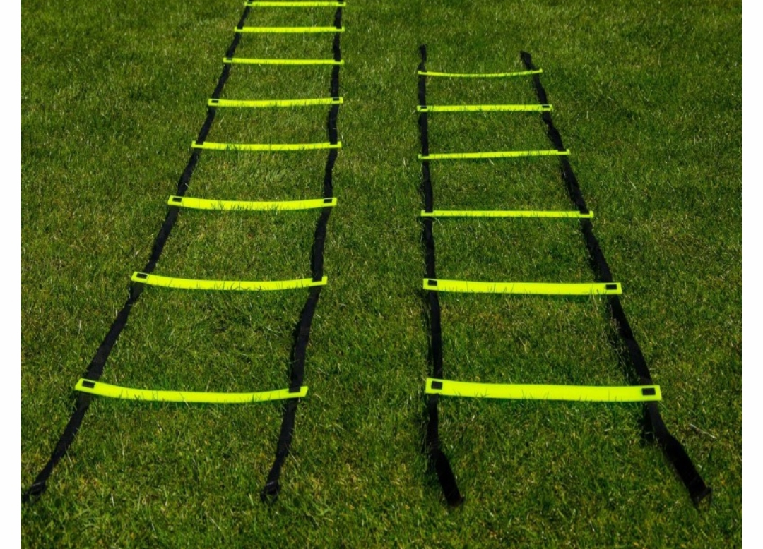
Soporte de 10 metros con Tiras de 50x5cms en pvc con logotipo de empresa y frase DISTANCIA DE SEGURIDAD separadas 1mts. con tira de nylon de 25mms.
Para todo tipo de superficie, de fácil retirada al final de la jornada para guardarla y recolocación en otra ubicación.
Precio unidad de 10 mtr : 75 € + IGIC
Tiempo de producción aprox: 3 dias
foto similar de ejemplo...
Mascarrila
JFT Comunicación
© Juan José Fuentes Tabares S.L.U. 2019

Slide 3
Este documento está protegido por las normas de derecho autor, y normas de propiedad industrial. En ningún momento se está cediendo ningún derecho sobre el contenido, sino que es una propuesta cuyos derechos los ostenta Juan José Fuentes Tabares, S.L.U. Por tanto, está prohibido en todo momento la reproducción, distribución, comunicación pública y distribución del contenido, al igual que la revelación del contenido de este documento. Juan José Fuentes Tabares, S.L.U., se reserva el derecho de emprender acciones legales por violación de estos derechos.

